Slide 1
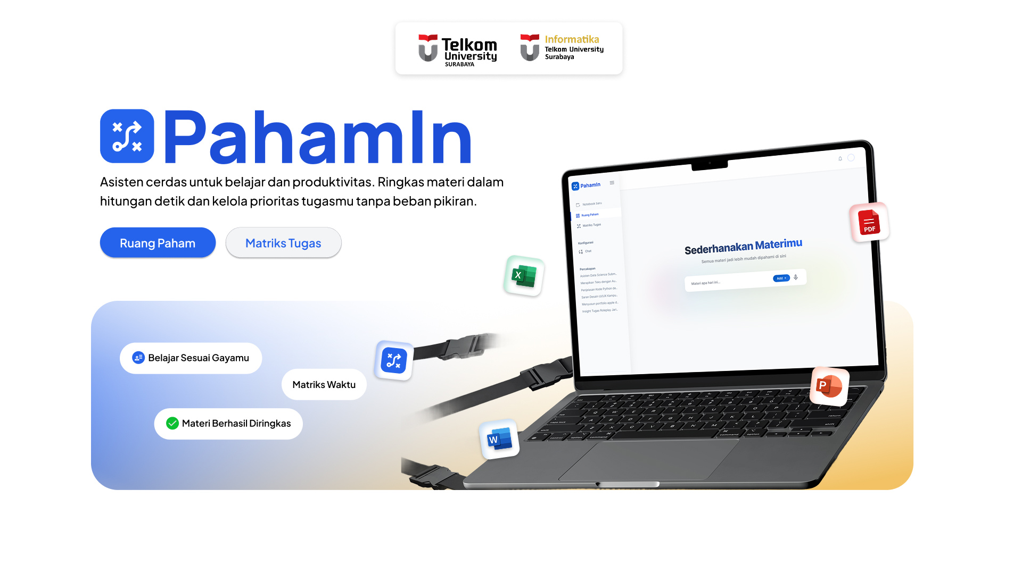

Slide 2
01 • LATAR BELAKANG
Belajar bukan cuma soal memahami materi
PahaMIn dirancang untuk membantu mahasiswa mengelola tugas sekaligus memahami bahan belajar.
01 Tugas menumpuk
02 Materi panjang
03 Butuh bantuan kontekstual
Mahasiswa perlu memilah tugas berdasarkan tingkat kepentingan dan urgensi agar prioritas lebih jelas.
Materi berbentuk PDF bisa memakan waktu untuk dibaca ulang saat mencari konsep tertentu.
Tanya jawab sebaiknya mengacu pada dokumen yang sedang dipelajari, bukan jawaban umum tanpa konteks.
Gagasan utama
Satu aplikasi untuk mengatur prioritas dan membantu memahami materi dengan lebih terarah.
02 / 07

Slide 3
02 • SOLUSI & FITUR
Dua fitur utama, satu alur belajar
SKPL menetapkan kebutuhan. DPPL v1.3 merancang solusi untuk demo lokal.
Matriks Tugas - Eisenhower
Ruang Paham - RAG
• Buat, ubah, pindahkan, dan hapus tugas
• Kelompokkan menurut penting dan mendesak
• Empat kuadran: Lakukan, Jadwalkan, Delegasikan, Abaikan
• Tandai selesai; pindah via drag-and-drop atau menu
• Unggah dan proses PDF hingga 20 halaman
• Ringkasan paragraf dan poin kunci
• Tanya jawab dari maks. 5 potongan, dengan halaman sumber
• Riwayat chat tersimpan per dokumen
03 / 07

Slide 4
03 • PLATFORM & ALUR
Platform web dengan alur pemrosesan yang terpisah
Target penggunaan pada browser; versi rancangan ditujukan untuk demo lokal, bukan deployment production.
Browser
Next.js
FastAPI
Ollama
Mahasiswa
mengakses UI
UI dan route handler
Validasi dan proses PDF/RAG
Embedding dan generasi AI lokal
Supabase
Auth • PostgreSQL/pgvector • Storage privat
PyMuPDF
Ekstraksi teks dari PDF
Demo lokal: browser mengakses AI melalui Next.js dan FastAPI; layanan terikat ke 127.0.0.1.
04 / 07

Slide 5
04 • TECH STACK
Teknologi yang direncanakan
Stack disusun agar UI, data, penyimpanan dokumen, dan pemrosesan AI memiliki tanggung jawab masing-masing.
Frontend
Auth
Database
Next.js 16 • React 19 • TypeScript • Tailwind v4
Supabase Auth • SSR
PostgreSQL • pgvector
File storage
Backend AI
PDF & model lokal
Supabase Storage • bucket privat
FastAPI • Python • Pydantic
PyMuPDF • Ollama
Embedding memakai nomic-embed-text. Model generasi menunggu uji TL-02. Stack ini menjelaskan rancangan, bukan integrasi aktual.
05 / 07

Slide 6
05 • PERANCANGAN DATA & KEAMANAN
Data dirancang mengikuti kebutuhan fitur
Enam tabel utama mendukung profil, tugas, dokumen, potongan teks RAG, riwayat chat, dan umpan balik.
profil_pengguna
Streak belajar & preferensi pengguna
Kontrol akses
tugas
Data tugas Matriks Eisenhower
AI via route handler Next.js (DD-01). FastAPI memakai JWT pengguna tanpa service role (DD-02); akses dokumen lain → 404 (DD-04).
dokumen
Metadata PDF, status & ringkasan
Privasi data
potongan_dokumen
Chunk teks, halaman, embedding
RLS aktif membatasi pengguna pada data miliknya, termasuk saat membaca, mengubah, dan menghapus.
pesan_chat
Pesan chat & sumber halaman
umpan_balik
Feedback & laporan bug pengguna
Batasan unggah
PDF (%PDF-) maks. 5 MB, 20 halaman pertama, 10 dokumen/akun.
Chunk ±500/±50 token, retrieval top-5 (threshold 0.5).
06 / 07

Slide 7
06 • PROGRESS & LANGKAH BERIKUTNYA
Progress yang terdokumentasi saat ini
SKPL v1.3 & DPPL v1.3 (7 Okt 2026) menunggu ACC tim. Repo saat ini pada tahap scaffolding awal (Next.js & FastAPI).
Dirancang dalam DPPL v1.3
Tindak lanjut pada SKPL v1.3
✓ Lingkup demo dan kebutuhan ditetapkan pada SKPL v1.3
✓ Arsitektur, modul, dan deployment lokal dirancang
✓ Skema 6 tabel, RLS, API, dan sequence dijabarkan
✓ Keputusan desain DD-01 s.d. DD-05 ditetapkan
✓ Alur PDF, ringkasan, RAG, dan chat dipetakan
✓ Class diagram & traceability SKPL–DPPL tersedia
1. Konfirmasi spesifikasi mesin demo (TL-01)
2. Uji retrieval Indonesia untuk nomic-embed-text (6.4.8)
3. Pilih model generasi ~4B setelah uji kandidat (TL-02)
4. Setup Supabase (6 tabel, RLS, pgvector, bucket privat)
5. Implementasi fitur inti & ukur waktu chat (NFR-PERF-01)
6. Cocokkan implementasi dan bukti demo dengan rancangan
07 / 07

